Slide 1
Εναλλακτικές μορφές εκπαιδευτικής αξιολόγησης
Εαρινό 2014-2015

Slide 2
Εκπαιδευτική μνήμη
Καταγράψτε μια διαδικασία αξιολόγησης από τα μαθητικά σας χρόνια

Slide 3
Παραδοσιακές μορφές αξιολόγησης του μαθητή
Αξιολόγηση της επίδοσης του μαθητή στο γνωστικό τομέα (αμοιβές – ποινές).
Η επίδοση συνδέεται με το τελικό αποτέλεσμα μιας διαδικασίας μάθησης, το οποίο, προϋποθέτοντας την εξέταση, ορίζεται ποσοτικά με βάση συγκεκριμένη κλίμακα μέτρησης.

Slide 4
Θεωρητική πλαισίωση
Μορφή αξιολόγησης της Εμπειρικής Παιδαγωγικής και του σχετικού συμπεριφοριστικού πλαισίου στο οποίο αυτή εντάσσεται.
Προϋποθέτει μια διδακτική διαδικασία ισοδύναμη με μεταβίβαση συγκεκριμένων γνώσεων, στο πλαίσιο της οποίας ο μαθητής μετατρέπεται σε παθητικό υποκείμενο και ο εκπαιδευτικός σε αξιολογητή μιας γνώσης που κατασκευάστηκε μακριά από τη σχολική τάξη και την οποία οφείλει να μεταβιβάσει και στη συνέχεια να αξιολογήσει.

Slide 5
Συνέπειες
Ρητή ή άρρητη σύγκριση και ιεραρχική τοποθέτηση των μαθητών είτε μεταξύ τους είτε με βάση νόρμες και κριτήρια που θέτει το Πρόγραμμα Σπουδών ή ο ίδιος ο εκπαιδευτικός
→ ανταγωνισμό και τη διάκριση, δημιουργώντας αναπόφευκτα επιτυχημένους και αποτυχημένους μαθητές στην εκπαιδευτική διαδικασία.

Slide 6
Συνέπειες
Η αποτίμηση μιας απομονωμένης συμπεριφοράς, ως τελικό παρατηρήσιμο αποτέλεσμα, παραμελεί:
α. τη διερεύνηση του ρόλου του μαθητή στη διαδικασία σύστασης του αποτελέσματος
β. το ευρύτερο πλαίσιο δράσης του μαθητή το οποίο αναμφισβήτητα επηρεάζει το αποτέλεσμα.

Slide 7
Συνέπειες
Η αξιολόγηση που περιορίζεται μόνο στην αποτίμηση του αποτελέσματος που παράγει ο μαθητής οδηγεί σε μια τελική αξιολόγηση της διδακτικής πράξης και δε δίνει στοιχεία για την ερμηνεία των δυνατοτήτων και αδυναμιών της διδασκαλίας και επομένως δεν εξυπηρετεί καμία προσπάθεια βελτίωσής της.
Μια τέτοια αξιολόγηση δε συντελεί στη διαδικασία μάθησης παρά αρκείται στο να μετρά τα αποτελέσματά της.

Slide 8
Η παραδοσιακή αντίληψη για την αξιολόγηση του μαθητή
Παραδοσιακά μιλάμε για
αξιολόγηση της επίδοσης του μαθητή.
Η επίδοση
συνδέεται στενά με το τελικό αποτέλεσμα μιας διαδικασίας μάθησης,
προϋποθέτει εξετάσεις,
ορίζεται ποσοτικά με συγκεκριμένη κλίμακα μέτρησης.
Η αξιολόγηση λειτουργεί κυρίως ως μηχανισμός επιλογής.

Slide 9
Χαρακτηριστικά της αξιολόγησης

Slide 10
Μορφές αξιολόγησης

Slide 11
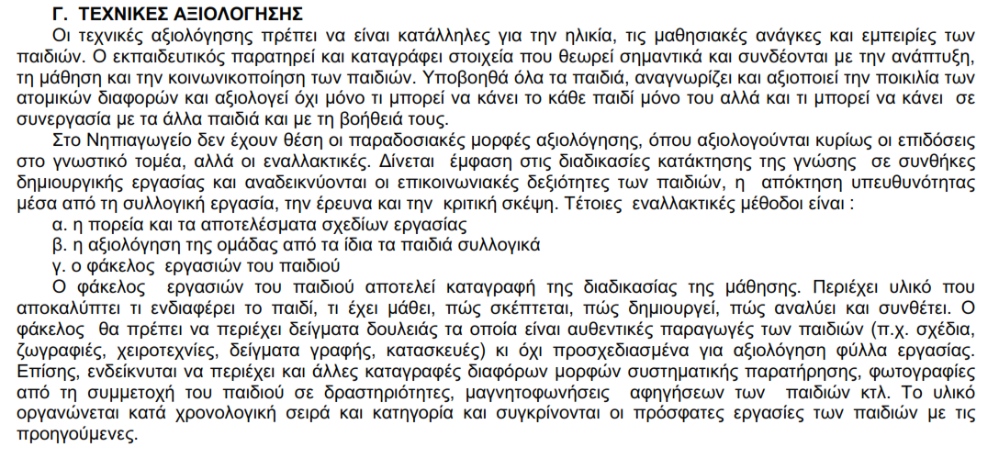
Τεχνικές αξιολόγησης

Slide 12
Φάκελος Αξιολόγησης

Slide 13
Παραδοσιακές μορφές αξιολόγησης εκπαιδευτικού
Αξιολογήσεις δημόσιου διοικητικού ελέγχου (επιθεώρηση, άμεση ιεραρχική επιτήρηση/ παρατήρηση των εκπαιδευτικών ως προς την τήρηση της νομιμότητας κατά την άσκηση των καθηκόντων τους και ως προς τη διδακτική τους επάρκεια).
Παρακολούθηση διδασκαλιών του εκπαιδευτικού και άλλων δραστηριοτήτων του μέσα στο σχολείο από το Διευθυντή ή άλλον παράγοντα εκτός σχολείου → αξιολογική έκθεση που συντασσόταν σε τακτά χρονικά διαστήματα.
Δείκτης για την αξιολόγηση της αποτελεσματικότητας του προσωπικού μιας σχολικής μονάδας θεωρείται η επίδοση των μαθητών σε σταθμισμένα tests.

Slide 14
Εναλλακτικοί τρόποι αξιολόγησης των εκπαιδευτικών
Άμεση προσωπική εμπλοκή του εκπαιδευτικού στις διαδικασίες αξιολόγησής του.
Ανάληψη πρωτοβουλίας, δράσης και προσωπικής ευθύνης από την πλευρά του εκπαιδευτικού για την επίτευξη των στόχων της αξιολόγησης.
Συμμετοχή σε έρευνες δράσης

Slide 15
Συνέπειες
Ο εκπαιδευτικός που εργάζεται σε ένα πλαίσιο επικοινωνιακό και αναστοχαστικό επιχειρεί αξιολόγηση (του μαθητή, του εαυτού του, των διαδικασιών διδασκαλίας – μάθησης, του Αναλυτικού Προγράμματος, των σχολικών εγχειριδίων, του παρεχόμενου εκπαιδευτικού έργου στη σχολική μονάδα) η οποία αποτελεί αποτέλεσμα της αλληλεπίδρασής του με τους μαθητές του και με όλους τους παράγοντες της εκπαιδευτικής διαδικασίας μέσω προσωπικών ερμηνειών και νοηματοδοτήσεων.
Παράλληλα ερμηνεύει στοχαστικά την πρακτική του και τις πρακτικές των άλλων συμμετεχόντων και βρίσκεται σε συνεχή ετοιμότητα να επανακαθορίσει τους στόχους του σε σχέση με την πραγματική κατάσταση

Slide 16
Φάκελος υλικού εκπαιδευτικού (portfolio)
Σκέψεις, ιδέες…
Σχεδιασμούς δραστηριοτήτων
Εργασίες παιδιών
Αξιολόγηση από παιδιά
Αξιολογικό σχόλιο από εκπαιδευτικό
Κείμενα σχετικά που συμβουλεύτηκε
Προοπτικές επανασχεδιασμού (κριτήρια στα οποία θα εστιάσει)

Slide 17
Οργάνωση του μαθήματος
Ολομέλειες στο Πανεπιστήμιο
Επισκέψεις για τρεις εβδομάδες σε νηπιαγωγεία ανά ομάδες και παρεμβάσεις
Συνέντευξη σε νηπιαγωγό για τους τρόπους αξιολόγησης
Επιλογή παιδιών για εναλλακτικές μορφές αξιολόγησης
Φάκελος υλικού παιδιού
Φάκελος υλικού φοιτητή/ήτριας

